Slide 1
HÌNH HỌC: ÔN TẬP CHƯƠNG II
TAM GIÁC
Tổng ba góc của một tam giác
Các trường hợp bằng nhau của hai tam giác
Tam giác cân
Định lí Py-ta-go

Slide 2
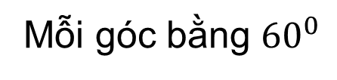
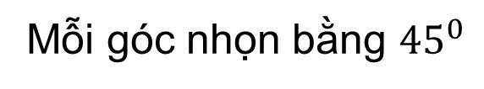
HÌNH HỌC: ÔN TẬP CHƯƠNG II
I. ÔN TẬP TỔNG BA GÓC CỦA MỘT TAM GIÁC
1. Định lí
?
Phát biểu định lí về tổng ba góc của một tam giác, tính chất góc ngoài của tam giác?
A
ABC: A + B + C= 180⁰
B
x
ACx = A + B
C
2. Nhận xét
?
Em hãy nêu tính chất về góc của các tam giác sau:
Tam giác | Tính chất về góc
Vuông
Cân
Đều
Vuông cân
Hai góc nhọn phụ nhau
Hai góc ở đáy bằng nhau
Mỗi góc bằng ${60}^{0}$
Mỗi góc nhọn bằng ${45}^{0}$

Slide 3
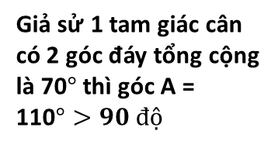
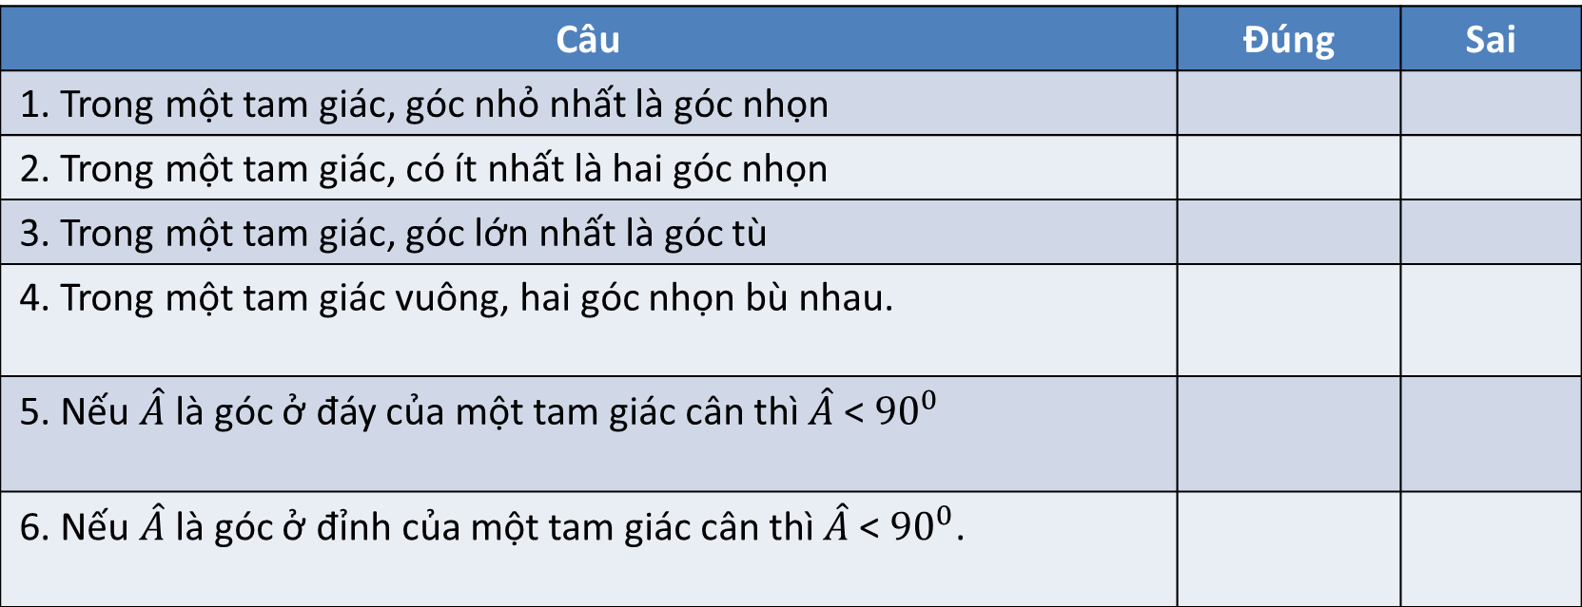
HÌNH HỌC: ÔN TẬP CHƯƠNG II
I. ÔN TẬP VỀ TỔNG BA GÓC CỦA MỘT TAM GIÁC
Đối với tam giác vuông thì góc vuông lớn nhất; Tam giác nhọn thì góc nhọn lớn nhất
3. Bài tập 67/SGK/140
- Hai góc nhọn phụ nhau
Điền dấu “x” vào ô trống một cách thích hợp:
Câu | Đúng | Sai
1. Trong một tam giác, góc nhỏ nhất là góc nhọn
2. Trong một tam giác, có ít nhất là hai góc nhọn
3. Trong một tam giác, góc lớn nhất là góc tù
4. Trong một tam giác vuông, hai góc nhọn bù nhau.
5. Nếu $\hat{A}$ là góc ở đáy của một tam giác cân thì $\hat{A}$ < ${90}^{0}$
6. Nếu $\hat{A}$ là góc ở đỉnh của một tam giác cân thì $\hat{A}$ < ${90}^{0}$.
X
X
X
X
X
Giả sử 1 tam giác cân có 2 góc đáy tổng cộng là 70$°$thì góc A = 110$°>90 độ$
X

Slide 4
HÌNH HỌC: ÔN TẬP CHƯƠNG II
II. ÔN TẬP CÁC TRƯỜNG HỢP BẰNG NHAU CỦA HAI TAM GIÁC
TAM GIÁC
1. Bảng tổng kết /SGK/139
TAM GIÁC VUÔNG
c.c.c
Cạnh huyền – cạnh góc vuông
c.g.c
c.g.c
g.c.g
g.c.g
Cạnh huyền - góc nhọn

Slide 5
HÌNH HỌC: ÔN TẬP CHƯƠNG II
II. ÔN TẬP CÁC TRƯỜNG HỢP BẰNG NHAU CỦA HAI TAM GIÁC
2. Bài tập 69/SGK/141:
Cho điểm A nằm ngoài đường thẳng a. Dùng compa và thước kẻ để
vẽ đường thẳng qua A vuông góc với a như sau:
Vẽ cung tròn tâm A cắt đường thẳng a ở B và C.
Vẽ các cung tròn tâm B và tâm C có cùng bán kính sao cho chúng
cắt nhau tại một điểm khác A, gọi điểm đó là D.
Vì sao AD vuông góc với a.
D
A
.
?
A ∉ a
A
Giải :
a
b
c
.
gt
AB = AC, BD = CD
?
kl
AD ⊥ a
a
b
c
d

Slide 6
2. Bài tập 69/SGK/141:
A
.
Giải :
?
TH1: D và A nằm khác phía đối với a
a
b
+ Vì cung tròn tâm A cắt đường thẳng a ở B và C nên
AB = AC.
Các cung tròn tâm B và tâm C có cùng bán kính cắt nhau ở D nên BD = CD. Gọi H là giao điểm của AD và BC.
H
c
d
SƠ ĐỒ PHÂN TÍCH

Slide 7
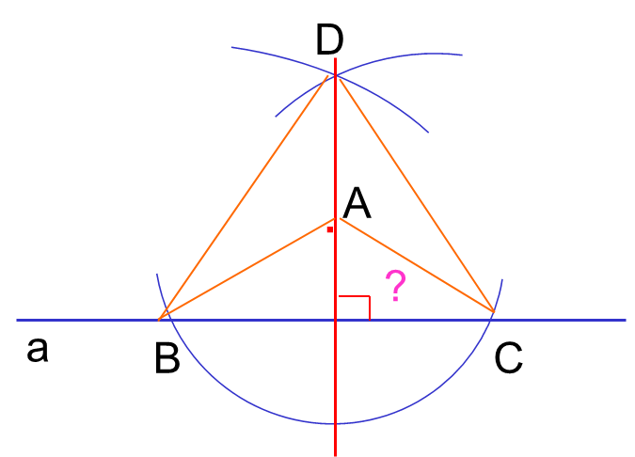
2. Bài tập 69/SGK/141:
Giải :
TH2: D và A nằm cùng phía đối với a
SƠ ĐỒ PHÂN TÍCH
H
( C.G.C)
HDB = HDC

Slide 8
HÌNH HỌC: ÔN TẬP CHƯƠNG II
III. ÔN TẬP MỘT SỐ DẠNG TAM GIÁC ĐẶC BIỆT

Slide 9
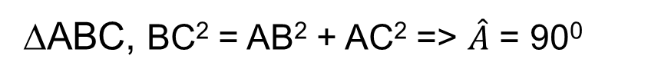
HÌNH HỌC: ÔN TẬP CHƯƠNG II
III. ÔN TẬP MỘT SỐ DẠNG TAM GIÁC ĐẶC BIỆT
B
Định lý Py – ta – go
A
C
ΔABC vuông tại A=> BC² = AB² + AC²
B
Định lý Py – ta – go đảo
A
ΔABC, BC² = AB² + AC² => $\hat{A}$ = 90⁰
C

Slide 10
HÌNH HỌC: ÔN TẬP CHƯƠNG II
Bài tập 1. (bài 70 /141sgk)
Cho tam giác ABC cân tại A. Trên tia đối của tia BC lấy điểm M, trên tia đối của tia CB lấy điểm N sao cho BM = CN.
a. Chứng minh rằng tam giác AMN là tam giác cân .
b. Kẻ BH ⊥ AM (H ∈ AM), kẻ CK ⊥ AN (K ∈ AN). Chứng minh rằng BH = CK.
c. Chứng minh rằng AH = AK
d. Gọi O là giao điểm của HB và KC. Tam giác OBC là tam giác gì ? Vì sao ?
e. Khi góc BAC = 60⁰ và BM = CN = BC, hãy tính số đo các góc của tam giác AMN và xác định dạng của tam giác OBC.

Slide 11
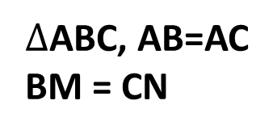
HÌNH HỌC: ÔN TẬP CHƯƠNG II
Bài tập 1. (bài 70 /141sgk)
Cho tam giác ABC cân tại A. Trên tia đối của tia BC lấy điểm M, trên tia đối của tia CB lấy điểm N sao cho BM = CN.
a) Chứng minh rằng tam giác AMN là tam giác cân .
A
$∆$ABC, AB=AC
BM = CN
GT
a. Δ AMN cân
KL
1
1
M
B
C
N

Slide 12
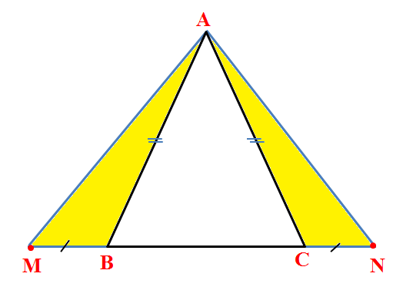
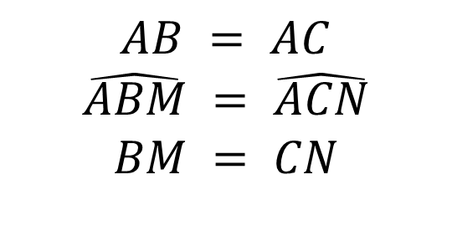

HÌNH HỌC: ÔN TẬP CHƯƠNG II
Bài tập 1. (bài 70 /141sgk)
a. Hướng dẫn cmΔ AMN cân
A
$$AB = AC$$
$$\hat{ABM} = \hat{ACN}$$
$$BM = CN$$
⇑
Δ ABM = ΔACN
1
1
1
1
1
1
⇑
B
C
M
N
$$\hat{ M } = \hat{ N }$$
(Hoặc AM = AN)
⇑
Δ AMN cân

Slide 13
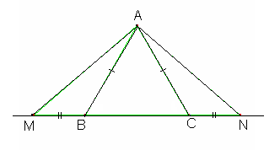

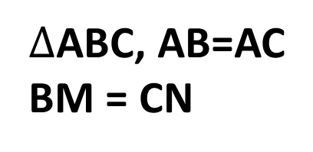
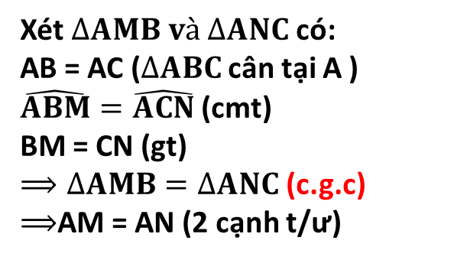
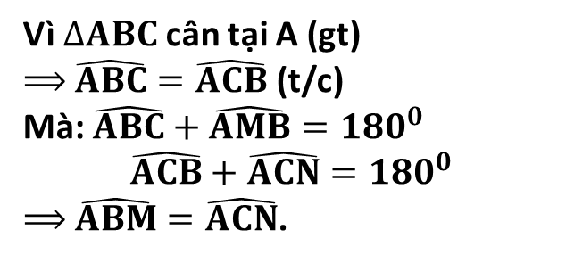
A
a) Chứng minh $∆AMN$ cân
Vì $∆ABC$ cân tại A (gt)
$⟹$ $\hat{ABC}=\hat{ACB}$ (t/c)
Mà: $\hat{ABC}+\hat{AMB}={180}^{0}$
$$\hat{ACB}+\hat{ACN}={180}^{0}$$
$⟹$ $\hat{ABM}=\hat{ACN}$.
H
K
1
1
Xét $∆AMB và ∆ANC$ có:
AB = AC ($∆ABC$ cân tại A )
$\hat{ABM}=\hat{ACN}$ (cmt)
BM = CN (gt)
$⟹∆AMB=∆ANC$ (c.g.c)
$⟹$AM = AN (2 cạnh t/ư)
M
B
C
N
O
$∆$ABC, AB=AC
BM = CN
GT
a. Δ AMN cân
KL

Slide 14
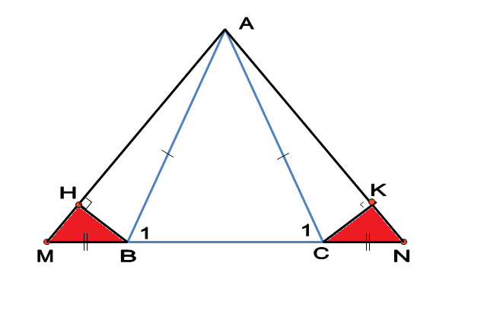
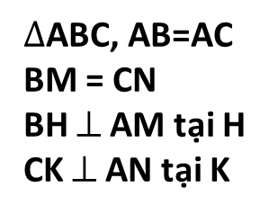
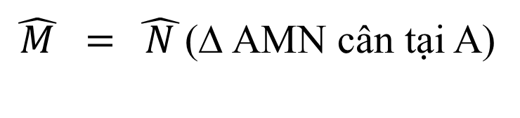
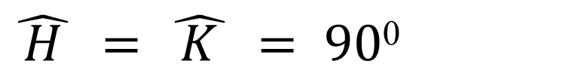
HÌNH HỌC: ÔN TẬP CHƯƠNG II
Bài tập 1. (bài 70 /141sgk)
b. Kẻ BH ⊥ AM (H ∈ AM), kẻ CK ⊥ AN (K ∈ AN). Chứng minh rằng BH = CK.
$∆$ABC, AB=AC
BM = CN
BH ⊥ AM tại H
CK ⊥ AN tại K
b) Hướng dẫn cm BH = CK
GT
$\hat{ H } = \hat{ K } = 90$⁰
MB = NC (gt)
Δ AMN cân
BH = CK
A
$\hat{ M } = \hat{ N }$(Δ AMN cân tại A)
KL
⇑
Δ HBM = ΔKCN
⇑
H
K
BH = CK
1
1
M
B
C
N
Notes:
3/13/2021 - 14 - Giao an: Dai So 9

Slide 15
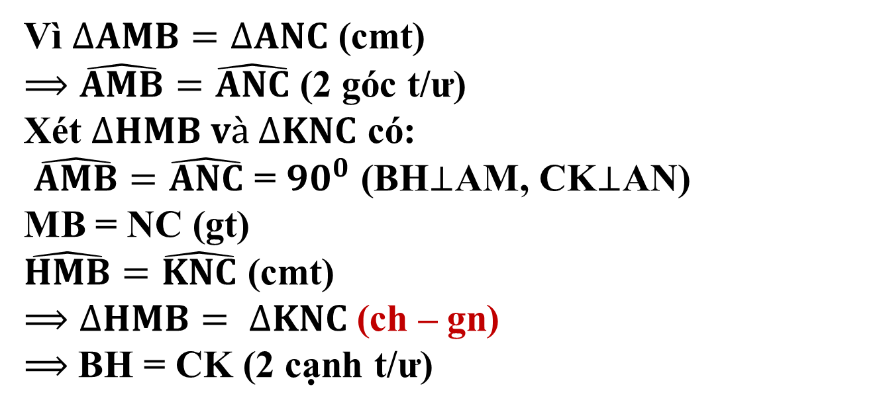
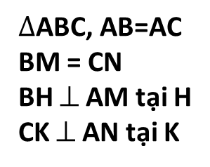
A
b) Chứng minh BH = CK
Vì $∆AMB=∆ANC$ (cmt)
$⟹$ $\hat{AMB}=\hat{ANC}$ (2 góc t/ư)
Xét $∆HMB và ∆KNC$ có:
$\hat{AMB}=\hat{ANC}$ = ${90}^{0}$ (BH$⊥$AM, CK$⊥$AN)
MB = NC (gt)
$\hat{HMB}=\hat{KNC}$ (cmt)
$⟹$ $∆HMB= ∆KNC$ (ch – gn)
$⟹$BH = CK (2 cạnh t/ư)
H
K
1
1
M
B
C
N
O
$∆$ABC, AB=AC
BM = CN
BH ⊥ AM tại H
CK ⊥ AN tại K
GT
Δ AMN cân
BH = CK
KL

Slide 16
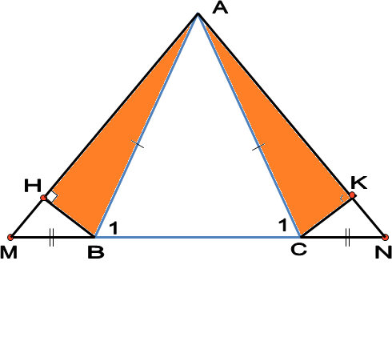
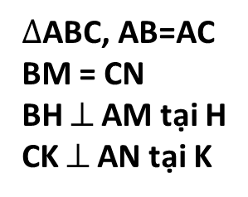
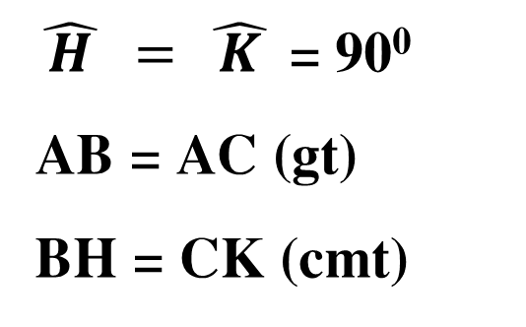
HÌNH HỌC: ÔN TẬP CHƯƠNG II
Bài tập 1. (bài 70 /141sgk)
$∆$ABC, AB=AC
BM = CN
BH ⊥ AM tại H
CK ⊥ AN tại K
c. Chứng minh AH = AK
GT
$\hat{ H } = \hat{ K }$ = 90⁰
AB = AC (gt)
BH = CK (cmt)
Δ AMN cân
BH = CK
AH = AK
KL
A
⇑
ΔAHB = ΔAKC
⇑
AH = AK
H
K
1
1
M
B
C
N
Notes:
3/13/2021 - 16 - Giao an: Dai So 9

Slide 17
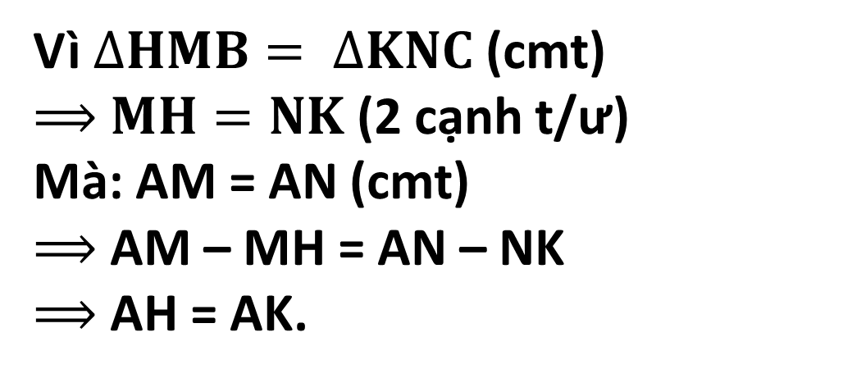
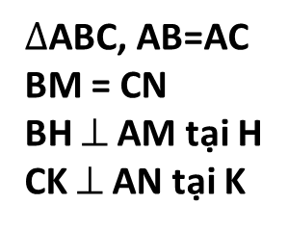
A
c) Chứng minh $AH=AK$
Vì $∆HMB= ∆KNC$ (cmt)
$⟹$ $MH=NK$ (2 cạnh t/ư)
Mà: AM = AN (cmt)
$⟹$ AM – MH = AN – NK
$⟹$ AH = AK.
H
K
1
1
M
B
C
N
O
$∆$ABC, AB=AC
BM = CN
BH ⊥ AM tại H
CK ⊥ AN tại K
GT
Δ AMN cân
BH = CK
AH = AK
KL

Slide 18
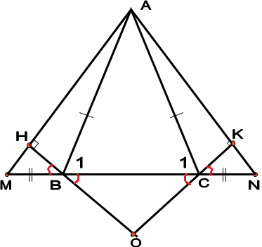
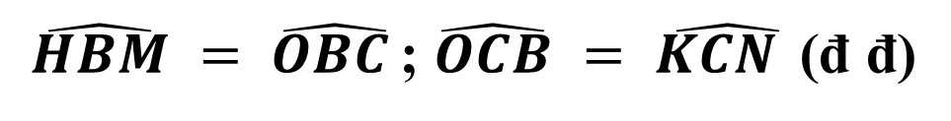


HÌNH HỌC: ÔN TẬP CHƯƠNG II
Bài tập 1. (bài 70 /141sgk)
d. Gọi O là giao điểm của HB và KC. Tam giác OBC là tam giác gì ? Vì sao ?
Δ HBM = ΔKCN (cm câu b)
⇑
$$\hat{HBM} = \hat{KCN }$$
A
⇑
$\hat{HBM} = \hat{OBC }$; $\hat{OCB} = \hat{KCN }$(đ đ)
⇑
H
K
$$\hat{OBC} = \hat{OCB }$$
1
1
⇑
M
B
C
N
ΔOBC cân tại O
O
Notes:
3/13/2021 - 18 - Giao an: Dai So 9

Slide 19
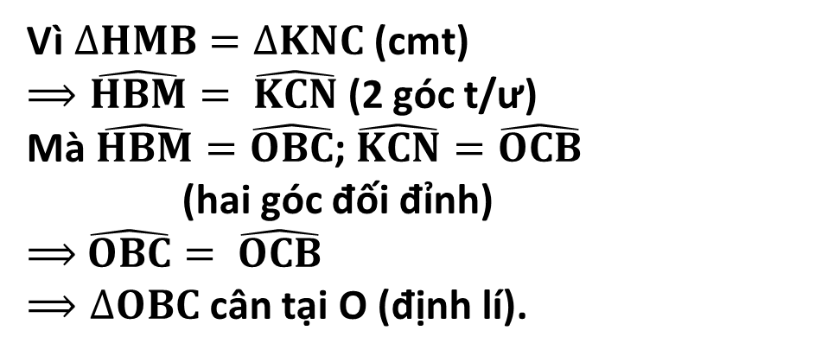
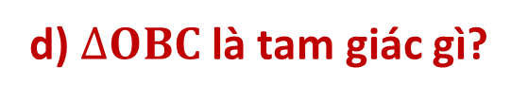
A
d) $∆OBC$ là tam giác gì?
Vì $∆HMB=∆KNC$ (cmt)
$⟹\hat{HBM}= \hat{KCN}$ (2 góc t/ư)
Mà $\hat{HBM}=\hat{OBC}$; $\hat{KCN}=\hat{OCB}$
(hai góc đối đỉnh)
$⟹$ $\hat{OBC}= \hat{OCB}$
$⟹∆OBC$ cân tại O (định lí).
H
K
1
1
M
B
C
N
O

Slide 20
HÌNH HỌC: ÔN TẬP CHƯƠNG II
Bài tập 1. (bài 70 /141sgk)
e. Khi góc BAC = 60⁰ và BM = CN = BC, hãy tính số đo các góc của tam giác AMN và xác định dạng của tam giác OBC.
A
H
60⁰
K
2
1
1
2
M
B
3
3
C
N
O

Slide 21

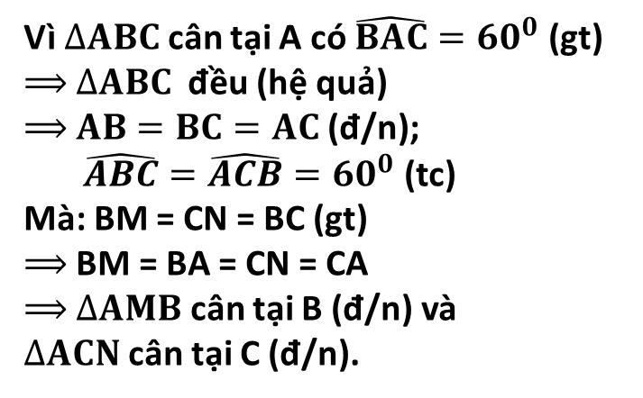


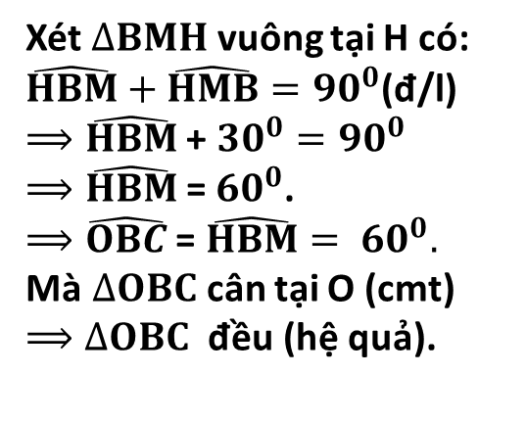
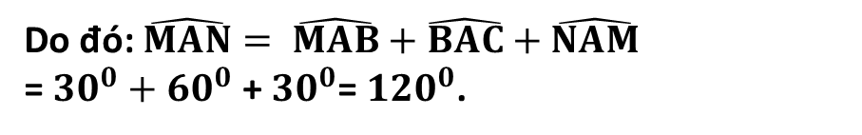

A
e) * Tính số đo các góc của $∆AMN$
e) * $∆OBC$ là tam giác gì?
$${60}^{0}$$
Vì $∆ABC$ cân tại A có $\hat{BAC}={60}^{0}$ (gt)
$⟹$ $∆ABC$ đều (hệ quả)
$⟹$ $AB=BC=AC$(đ/n);
$\hat{ABC}=\hat{ACB}={60}^{0}$ (tc)
Mà: BM = CN = BC (gt)
$⟹$ BM = BA = CN = CA
$⟹$ $∆AMB$ cân tại B (đ/n) và
$∆ACN$ cân tại C (đ/n).
Xét $∆BMH$ vuông tại H có:
$\hat{HBM}+\hat{HMB}={90}^{0}$(đ/l)
$⟹\hat{HBM}$ + ${30}^{0}={90}^{0}$
$⟹\hat{HBM}$ =${ 60}^{0}$.
$⟹\hat{OBC}$ = ${\hat{HBM}= 60}^{0}.$
Mà $∆OBC$ cân tại O (cmt)
$⟹$ $∆OBC$ đều (hệ quả).
H
K
1
1
M
B
E
C
N
O
f) Gọi E là trung điểm của BC.
Chứng minh A, E, O thẳng hàng
Xét $∆AMB$ cân tại B có:
$\hat{ABC}=\hat{AMB}$ + $\hat{MAB}$ (đl góc ngoài của $∆$)
$⟹ \hat{AMB}=\hat{MAB }$=${ 60}^{0}:2={30}^{0}$.
Tương tự: $\hat{ANC}=\hat{CAN }$= ${60}^{0}:2={30}^{0}$
Do đó: $\hat{MAN}= \hat{MAB}+\hat{BAC}+\hat{NAM}$
= ${30}^{0}+{60}^{0}$ + ${30}^{0}$= ${120}^{0}$.
Vậy $\hat{MAN}$ = ${120}^{0}$; $\hat{AMN}$ = $\hat{ANC}$ = ${30}^{0}$

Slide 22
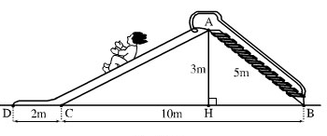
HÌNH HỌC: ÔN TẬP CHƯƠNG II
III. ÔN TẬP MỘT SỐ DẠNG TAM GIÁC ĐẶC BIỆT
Đố: ai đúng, ai sai?
Một chiếc cầu trượt có đường lên BA dài 5m,
độ cao AH là 3m, độ dài BC là 10m và CD là 2m.
Bạn Mai nói rằng đường trượt tổng cộng ACD
gấp hai lần đường lên BA. Bạn Vân nói điều
đó không đúng. Ai đúng, ai sai?

Slide 23
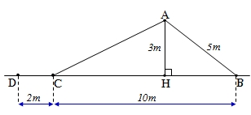
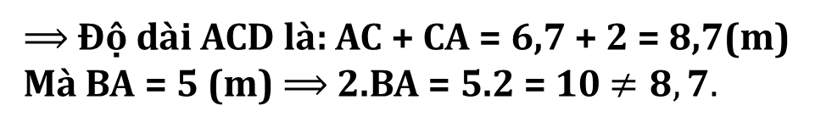
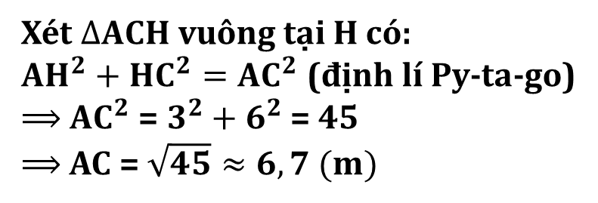

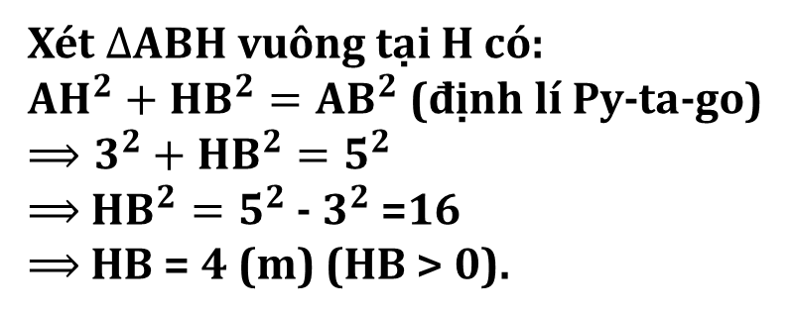
HÌNH HỌC: ÔN TẬP CHƯƠNG II
III. ÔN TẬP MỘT SỐ DẠNG TAM GIÁC ĐẶC BIỆT
Đố: ai đúng, ai sai?
Xét $∆ACH$ vuông tại H có:
${AH}^{2}+{HC}^{2}={AC}^{2}$ (định lí Py-ta-go)
$⟹$ ${AC}^{2}$ = $3^{2}+6^{2}$ = 45
$⟹$ AC = $\sqrt{45}≈6,7 (m)$
Xét $∆ABH$ vuông tại H có:
${AH}^{2}+{HB}^{2}={AB}^{2}$ (định lí Py-ta-go)
$$⟹3^{2}+{HB}^{2}=5^{2}$$
$⟹$ ${HB}^{2}=5^{2}$ - $3^{2}$ =16
$⟹$ HB = 4 (m) (HB > 0).
$⟹$ Độ dài ACD là: AC + CA = 6,7 + 2 = 8,7(m)
Mà BA = 5 (m) $⟹$ 2.BA = 5.2 = 10 $≠8,7.$
$⟹$Tổng độ dài ACD không gấp hai lần đường lên BA.
$⟹$CH = BC – BH = 10 – 4 = 6 (m).
Vậy Vân nói đúng, Mai nói sai.

